Slide 1
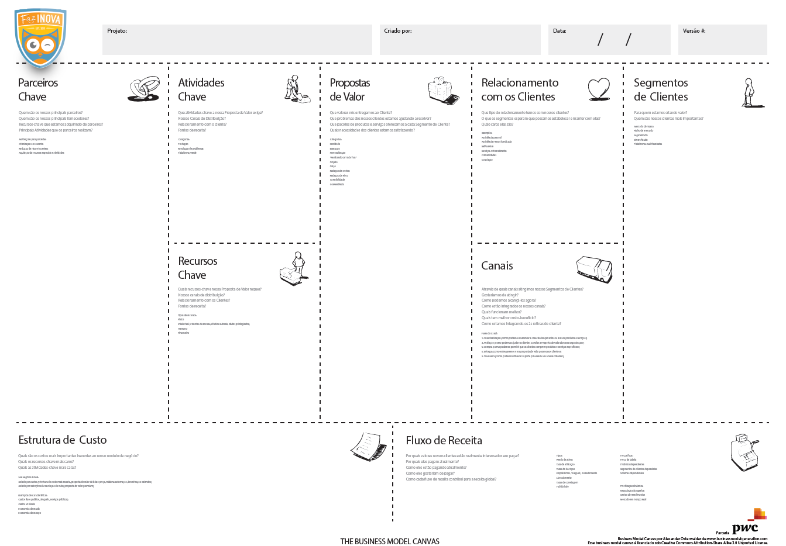
Prototipagem
Sistema de gestão de padarias
Prestar suporte
Mercados
MVP
Alta disponibilidade
Padarias de bairro
Versão alpha
Versão beta
Padarias shoppings
Distribuidoras
Designers
Representante
Google ads
Desenvolvedores
300h x 2 dev x $100=$60000
100h designer x $100=$10000
1 Mês
5 clientes x $1000,00 = 5000
2 Mês
20 clientes x $1000,00 = 20000
Marketing = $5000
$75.000

Slide 2
Item a ser desenvolvido | Sprint | Responsável | Unidade Tempo | Estimativa
Realizar prototipagem | 1 | Designer + CEO | Horas | 100
Desenvolver telas de login | 1 | Dev1 + Dev2 | Horas | 50
Desenvolver telas de PDV | 1 | Dev1 + Dev2 | Horas | 50
Desenvolver gráficos e relatórios | 1 | Dev1 + Dev2 | Horas | 50
Realizar Deploy MVP + Apresentar diretoria | 1 | Dev1 + Dev2+CEO | Horas | 10
Refatorar código do pdv para microserviços | 2 | Dev1 + Dev2 | Horas | 50
Adicionar responsividade nas telas | 2 | Dev1 + Dev2 | Horas | 50
Realizar Deploy Alpha + Apresentar diretoria | 2 | Dev1 + Dev2+CEO | Horas | 10
Implementar Testes de unidade e integração | 3 | Dev1 + Dev2 | Horas | 10
Implementar Observabilidade | 3 | Dev1 + Dev2 | Horas | 10
Realizar Deploy Beta + Apresentar diretoria | 3 | Dev1 + Dev2+CEO | Horas | 10

